Slide 1
Информационный поиск

Slide 2
Поиск информации и информационный поиск
(Information Retrieval)
Поиск информации в Интернет – это повседневная деятельность многих людей
Поиск информации и общение – это наиболее популярные виды использования компьютеров
Приложения, использующие поиск информации, - везде вокруг нас
Сфера науки, которая исследует методы поиска информации, называется информационный поиск (information retrieval (IR))

Slide 3
Информационный поиск
“Information retrieval is a field concerned with the structure, analysis, organization, storage, searching, and retrieval of information.” (Salton, 1968)
Общее определение, которое может быть применимо ко многим типам приложений обработки и поиска информации
Основной фокус информационного поиска с 50-х годов – на тексты и документы

Slide 4
Что такое документ?
Примеры
  Интернет-страницы, электронные письма, книги, новости, посты форумов, патенты и многое другое
Общие свойства
  Значительное текстовое содержание
  Некоторая структура:
    заголовок,автор, дата - для статей;
    тема, отправитель, адресат - для писем

Slide 5
Документы vs. записи базы данных
Записи базы данных (структурированные таблицы) состоят из хорошо определенных полей и атрибутов
  e.g., банковские записи балансы, номера счетов, имена, адреса, даты рождения, номера социального обеспечения
Легко сопоставлять запросы и поля таких баз данных (хорошо определенная семантика)
Текст более сложный – неструктурированная информация

Slide 6
Документы и записи базы данных
Запрос к базе данных по банкам
  Найти записи с банковским балансом > $50,000 в отделениях, расположенных в Amherst, MA.
  Сопоставление выполняется сравнением со значением соответствующего поля
Запрос к поисковой машине
  Банковские скандалы в России
  Этот текст может быть сопоставлен с целым новостным документом

Slide 7
Сравнение текстов
Сопоставление текста запроса с текстом документа и определение того, что такое хорошее сопоставление – базовый вопрос информационного поиска
Точное сопоставление слов - недостаточно
  Много различных способов сказать одно и то же на естественном языке
  e.g., преступность в Сибири
  Некоторые документы подходят к запросу лучше, чем другие

Slide 8
Измерения информационного поиска
Информационный поиск – это больше чем поиск по текстам, и больше,чем просто интернет-поиск
  Хотя эти вопросы являются центральнымиl
Поиск осуществляется на основе разных типов данных, разных типов приложений и разных задач

Slide 9
Другие исходные данные (нетексты)
Поиск по нетекстовым данным
  видео, фото, музыка, речь
Их содержание также трудно описывать и сравнивать
  Текст может использоваться для описания (теги)
Подходы, созданные для классического информационного поиска являются приемлимыми и для нетекстовых данных

Slide 10
Задачи, связанные с поиском информации
Ad-hoc поиск
  Найти релевантный документ в ответ на произвольный запрос
Фильтрация
  Отобрать нужные пользователю документы
Классификация
  Проставить рубрики документам
Ответы на вопрос
  Дать ответ на заданный вопрос
Визуализация выдаваемой информации
  Аннотации (рефераты) и др.

Slide 11
Измерения информационного поиска
Содержание | Приложения | Задачи
Text | Web search | Ad hoc search
Images | Vertical search | Filtering
Video | Enterprise search | Classification
Scanned docs | Desktop search | Question answering
Audio | Forum search
Music | Literature search

Slide 12
Вертикальный поиск
Вертикальный поиск - тематический поиск в Интернет: книги, недвижимость, новости, карты и др.
Современные поисковые системы – включают элементы вертикального поиска: некоторые запросы направляют на соответствующие вертикали
Яндекс: поисковые колдунщики
Вертикали Яндекса: погода, конвертер валют, википедия, новости, маркет, картинки, видео, музыка, вакансии и др.
http://help.yandex.ru/search/?id=1111313

Slide 13
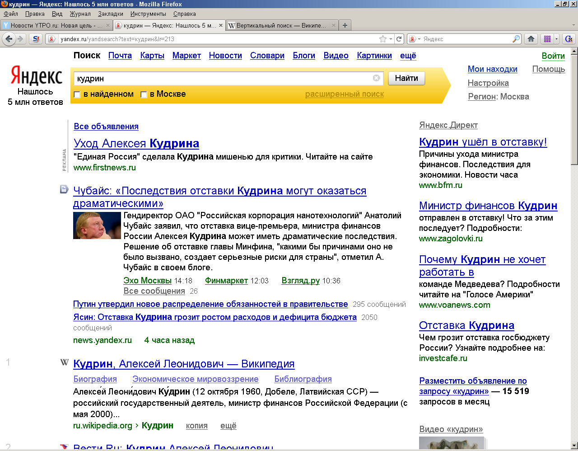
Вертикальный поиск по новостям

Slide 14
Важные понятия в информационном поиске
Relevance – релевантность
Evaluation - оценка качества
Users and Information Needs – потребность пользователя, информационная потребность

Slide 15
Релевантность
  Что это?
  Простое (и упрощающее) определение: Релевантный документ содержит информацию, которую искал пользователь, когда задавал запрос поисковой машине
  На релевантность оказывают влияние много различных факторов: задача, контекст, опыт пользователя, новизна, стиль
  Тематическая релевантность (отражение заданной темы) vs. пользовательская релевантность (все остальные факторы)

Slide 16
Релевантность и модели поиска
  Модели поиска отражают «взгляд» на релевантность
  Ранжирующие алгоритмы, используемые в поисковых машинах базируются на моделях поиска
  Большинство моделей описывают статистические свойства текстов (а не лингвистические)
    Простые признаки текстов такие, как слова в отличие от синтаксического разбора и учета предложений
    Лингвистические признаки могут быть частью статистической модели

Slide 17
Оценка качества поиска (evaluation)
  Экспериментальные процедуры и меры для сравнения результатов работы систем с ожиданиями пользователей
  Метода оценки качества поиска сейчас используются во многих областях
  Типично используются тестовые коллекции документов, запросов, и оценки релевантности
  Полнота и точность – простые примеры оценки качества

Slide 18
Пользователи и информационная потребность
  Оценка качества поиска – является “пользователецентричной”
  Ключевые слова – это слишком бедное описание действительных информационных потребностей
  Взаимодействие и контекст – важны для понимания потребности пользователя
  Методы уточнения запроса: расширение запроса, предложение запроса, relevance feedback

Slide 19
Поисковые машины
ИПС
Информационно-поисковые системы

Slide 20
Информационный поиск и поисковые машины
Поисковая машина – это практическое приложение методов информационного поиска к большим текстовым коллекциям
Интернет-поисковые системы – наиболее известны, но есть много других видов поисковых систем
  Open source поисковые системы для исследований
  Lucene, Lemur/Indri, Galago
Практическая реализация предполагает решение дополнительных вопросов

Slide 21
Информационный поиск и поисковые машины-2
Информационный поиск
Поисковые машины
Исполнение запроса
-Эффективный поиск и индексирование
Включение новых данных
-Покрытие и свежесть
Масштабируемость
-Рост с данными и пользователями
Адаптивность
-Настройка на приложения
Специфические проблемы
-например, спам
Релевантность
-Эффективное ранжирование
Оценка качество
-Тестирование и измерение
Потребности пользователя
-Взаимодействие с пользователем

Slide 22
Особенности работы поисковых машин
Выполнение запроса (performance)
  Измерение и улучшение эффективности поиска
    Уменьшение времени ответа, увеличение скорости индексирования
  Индексы – это структуры данных, которые необходимы, чтобы уменьшить время ответа системы
    Важнейший вопрос для поисковых систем

Slide 23
Особенности работы поисковых машин - 2
Динамические данные
  «Коллекции» данных для наиболее востребованных приложений постоянно меняются: обновляются, удаляются, пополняются
    Например, веб-страницы
  Acquiring or “crawling” the documents is a major task
    Типичные меры: покрытие (сколько проиндексировано) и новизна (freshness) (насколько недавно проиндексировано)
  Необходимо одновременно менять индексы и обрабатывать запросы

Slide 24
Особенности работы поисковых машин-3
Масштабируемость
  Миллионы пользователей и терабайты документов
  Используется распределенная обработка
Адаптивность
  Изменение и настройка компонентов поисковой машины, таких как алгоритм ранжирования, методы индексирования, интерфейсы для различных приложений

Slide 25
Поисковый спам
Для веб поиска одним из важных направлений работы является поисковый спам
Важно для качества поисковых результатов
Много видов спама
  Порождение текстов похожих на естественные
  Ссылочный спам и др.
Новая область информационного поиска - adversarial IR,
  Спамеры - противники с различными целями

Slide 26
Архитектура поисковых машин
Основные компоненты поисковых машин

Slide 27
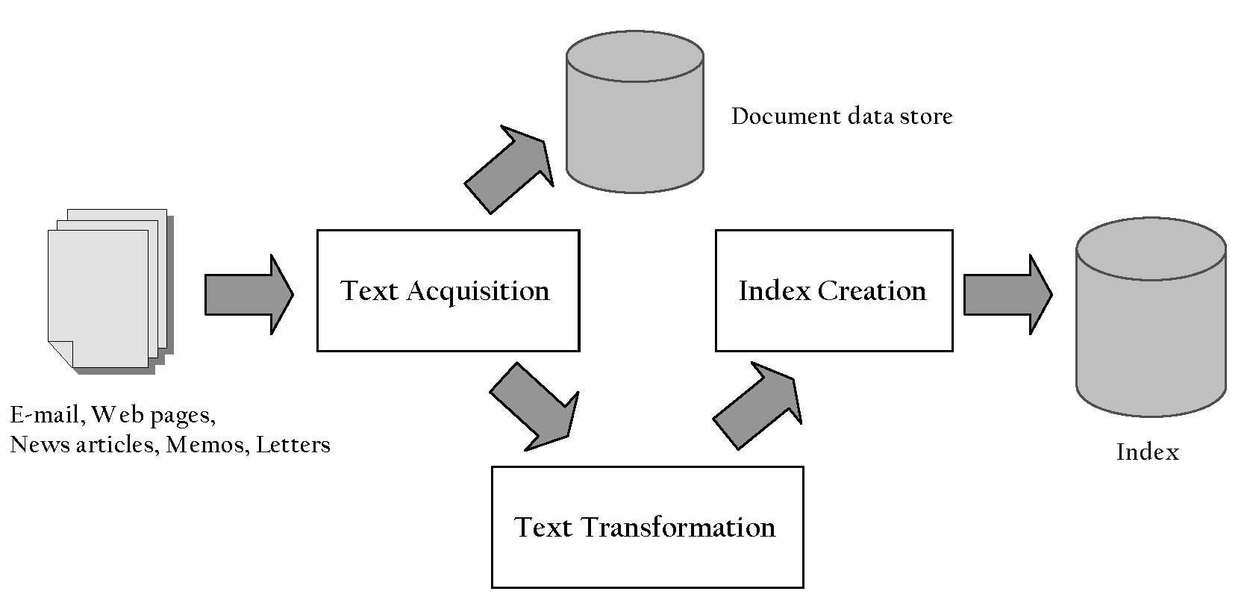
Процесс индексирования

Slide 28
Процесс индексирования-2
Извлечение текстов
  Идентифицирует и сохраняет тексты для индексирования
Трансформация текстов
  Трансформирует документы в индексные термы
Создание индексов
  Берет индексные термы и создает индексы для быстрого поиска

Slide 29
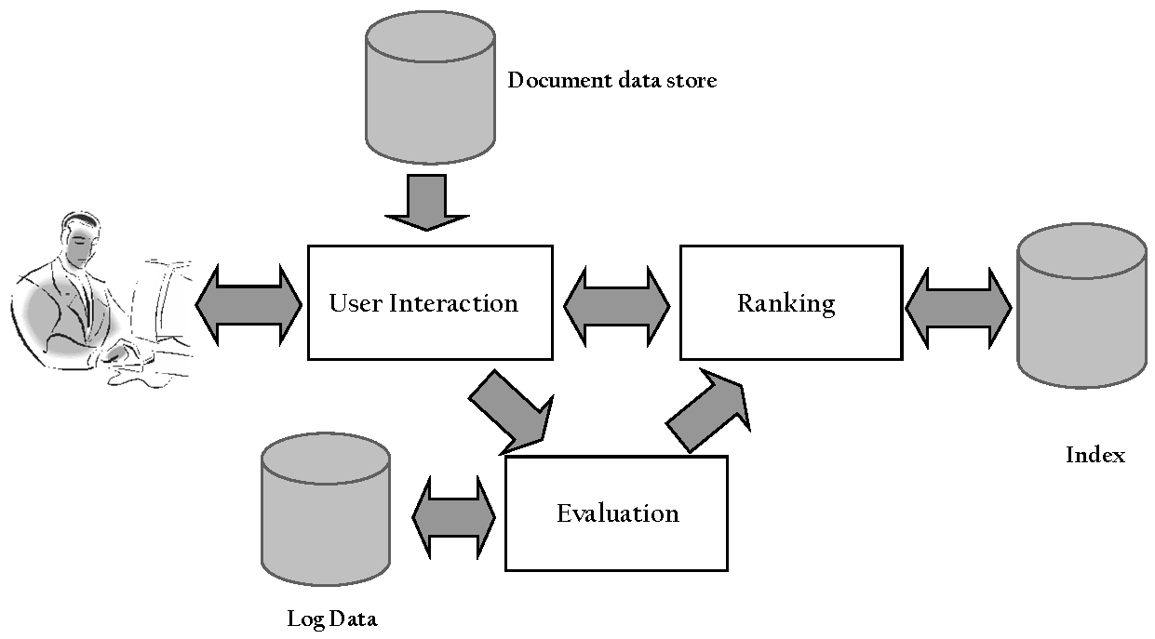
Обработка запроса

Slide 30
Обработка запроса
Взаимодействие с пользователем
  Поддерживает создание и уточнение запроса, показ результатов
Ранжирование
  Использует запрос и индексы породить ранжированный лист документов
Оценка качества
  Мониторит и измеряет качество поиска

Slide 31
Извлечение текстов. Краулер
Идентифицирует и извлекает документы для поисковой машины
Много типов – интернет, предприятие, компьютер
Интернет-краулеры используют ссылки, чтобы найти документы
        Должны найти огромное количество веб-страниц (покрытие) и сохранять их в актуальном состоянии
    Краулеры сайтов
    Tематические краулеры для вертикального поиска
Краулеры документов для поиска по документам предприятия или компьютера
    Используют ссылки и сканируют директории

Slide 32
Получение текстов-2
Фиды
  Потоки документов в реальном потоке времени
    Новости, блоги, видео, радио, tv
  RSS - стандарт
    RSS читалка обеспечивает новые XML документы поисковой машине
Конвертация
  Конвертирует форматы в текст плюс мета-данные
    HTML, XML, Word, PDF, и др. → XML
  Конвертирует кодировки для различных языков
    Например, в кодировку UTF-8

Slide 33
Получение текстов-3
Хранилище документов
  Хранит тексты, метаданные и другое содержание документов
    Метаданные: тип, дата создания
    Ссылки, текст ссылки
  Обеспечивает быстрый доступ к содержанию документов
    Порождение списка результатов
  Эффективное хранение
    не реляционная база данных

Slide 34
Преобразование текстов
Анализатор (Parser)
  Обрабатывает последовательность токенов в документе, распознает структурные элементы
    Заголовки, ссылки, подзаголовки и др.
  Токенизатор распознает «слова» в тексте
    Обработка капитализации, кавычек, дефисов ..
  Обработка структуры, задаваемой HTML, XML
    Теги: <h2> Overview </h2>
    Парсер использует синтаксис языка разметки идентифицировать структуру документа

Slide 35
Преобразование текстов-2
Стоп-слова
  Удаление наиболее частотных слов
    Предлоги, союзы, артикли..
  Может быть проблемой для некоторых запросов
Стемминг (морф. анализ)
  “computer”, “computers”, “computing”, “compute”
  Обычно эффективен, но не для всех запросов
  Разное действие для разных языков

Slide 36
Преобразование текстов-3
Анализ ссылок
  Ссылки и тексты ссылок (анкор ссылки - якори
  Анализ ссылок важен для определения популярности сайта и сообщества, связанного с сайтом
    Например, PageRank
  Текст ссылки может значительно уточнить содержание связанных страниц, Significant impact on web search
  Значительное влияние на интернет-поиск
    Меньше значимость в других поисковых приложениях

Slide 37
Преобразование текстов-4
Извлечение информации
  Идентифицирует семантические классы индексных термов, которые важны для конкретных приложений индекс
  Например, распознавание имен людей, географических мест, компаний, дат…
Классификатор
  Отнесение текста к категориям
    Тематика, тональность, жанры и др.
    Зависит от приложения

Slide 38
Создание индекса
Статистика по документам
  Собирает частоты и позиции слов и других признаков
  Используется в ранжирующем алгоритме
Определение весов
  Вычисляет веса для индексных термов
  Используется в алгоритме ранжирования
  например, вес tf.idf
    Комбинирование частоты слова в документе и инверсной подокументной частоты слова в коллекции

Slide 39
Создание индекса-2
Инвертирование
  Преобразует матрицу документ-терм в данные терм-документ, необходимые для индексирования
    Сложно для большого числа документов
  Формат инвертированного файла – для быстрой обработки запросов
    Должен обрабатывать изменения индекса
    Сжатие данных

Slide 40
Создание индекса-3
Распределенное хранение индекса
  Распределяет индексы по многим компьютерам и/или многим дата-центрам
  Необходимо для быстрой обработки запросов
  Много вариантов
    Подокументное распределенное хранение, распределенное хранение термов, повтор данных
    Особое направление исследований: Distributed IR – распределенный информационный поиск

Slide 41
Взаимодействие с пользователем
Ввод запроса
  Интерфейс и парсер для языка запросов
  Большинство интернет запросов – простые
  Язык запросов нужен для описания сложных запросов и результатов трансформации запросов (работа т.н. колдунщиков запросов)
    Булевские запросы
    Специализированные языки запросов для информационно-поисковых систем (Indri, Galago)
    Сходны с SQL языками, используемыми в базах данных

Slide 42
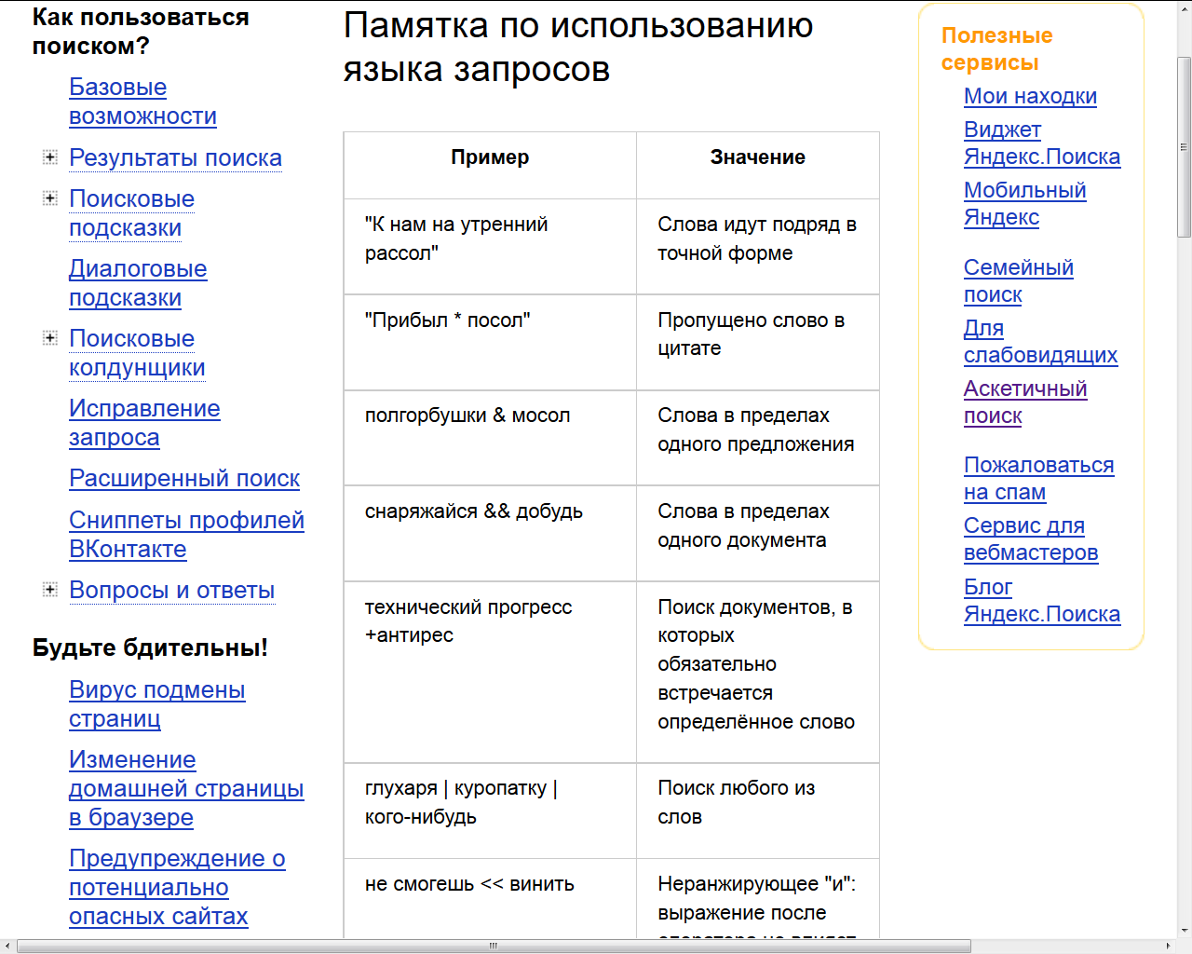
Язык запросов Яндекса

Slide 43
Взаимодействие с пользователем-2
Трансформация запросов
  Улучшает исходный запрос
    Спеллчекинг
    Подсказка запроса
  Автоматическое расширение запроса – пополнение его дополнительными словами
  Relevance feedback - автоматизированная технология с участием пользователя
    Пользователь размечает релевантные документы

Slide 44
Взаимодействие с пользователем-3
Выдача результатов
  Строит поисковую выдачу (SERP)
  Порождает сниппеты, чтобы отразить соответствие документа запросу
  Подсвечивает важные слова
  Показывает релевантную рекламу – основной источник прибыли Интернет-поисковых систем
  Может обеспечивать кластеризацию результатов и другие виды визуализации

Slide 45
Ранжирование
Присваивание веса соответствия документа запросы
  Веса использует алгоритм ранжирования
  Базовый компонент поисковой машины
  Базовое вычисление веса ∑ qi di
    qi и di – веса слова запроса и документа
  Много вариантов алгоритмов вычисления весов и ранжирования

Slide 46
Ранжирование-2
Оптимизация выполнения запроса
  Ранжирующие алгоритмы должны позволять эффективное исполнение
Распределенное выполнение
  Обработка запросов в распределенной среде
  Брокер запросов рассылает запросы и собирает результаты
  Кэширование

Slide 47
Поисковые системы разного уровня
Russir, 2009
Курс “Enterprise and Desktop Search”
(Дмитриев и др.)

Slide 48
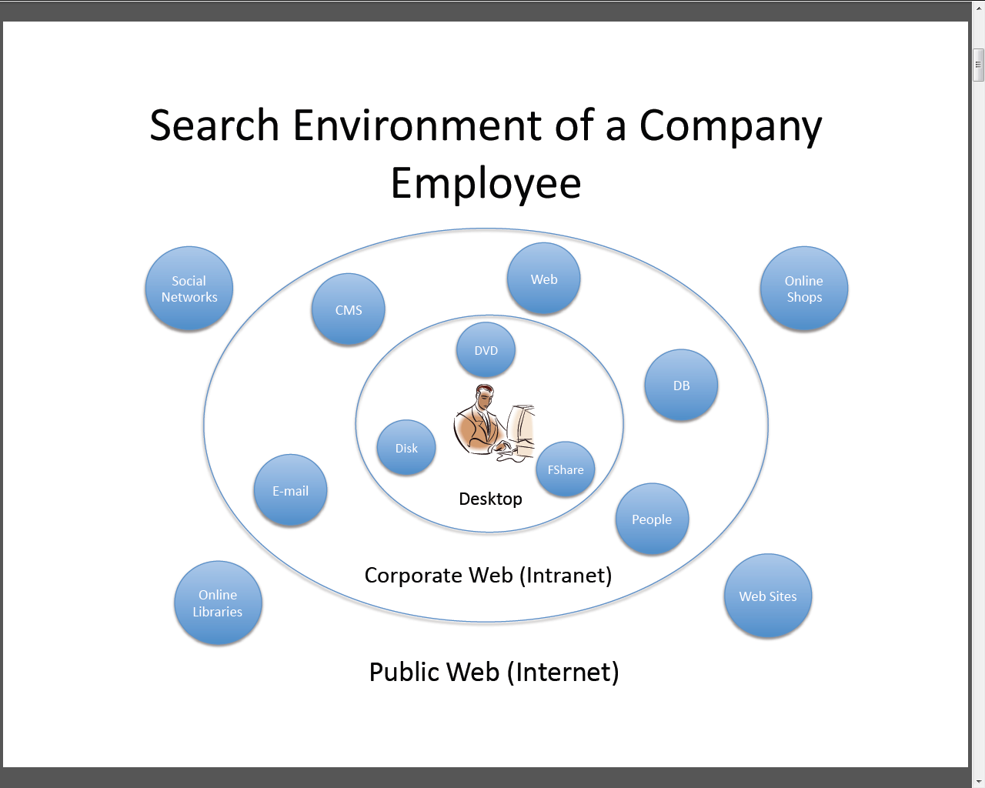

Slide 49
Интернет-поиск vs. Корпоративный поиск
Интернет-поиск
  Собирает результаты по общедоступному Интернету
  Проблема ранжирования ранжирования результатов
  Большие объемы
  Громадная индустрия – Интернет-реклама
  Активные исследования: хорошее качество
Корпоративный поиск
  Собирает информацию разных форматов из совокупности хранилищ
  Ранжирование документов разного типа
  Относительно малый объем исследований
  Хуже качество поиска – сложнее проводить сравнительные исследования
  Активная сфера исследований

Slide 50
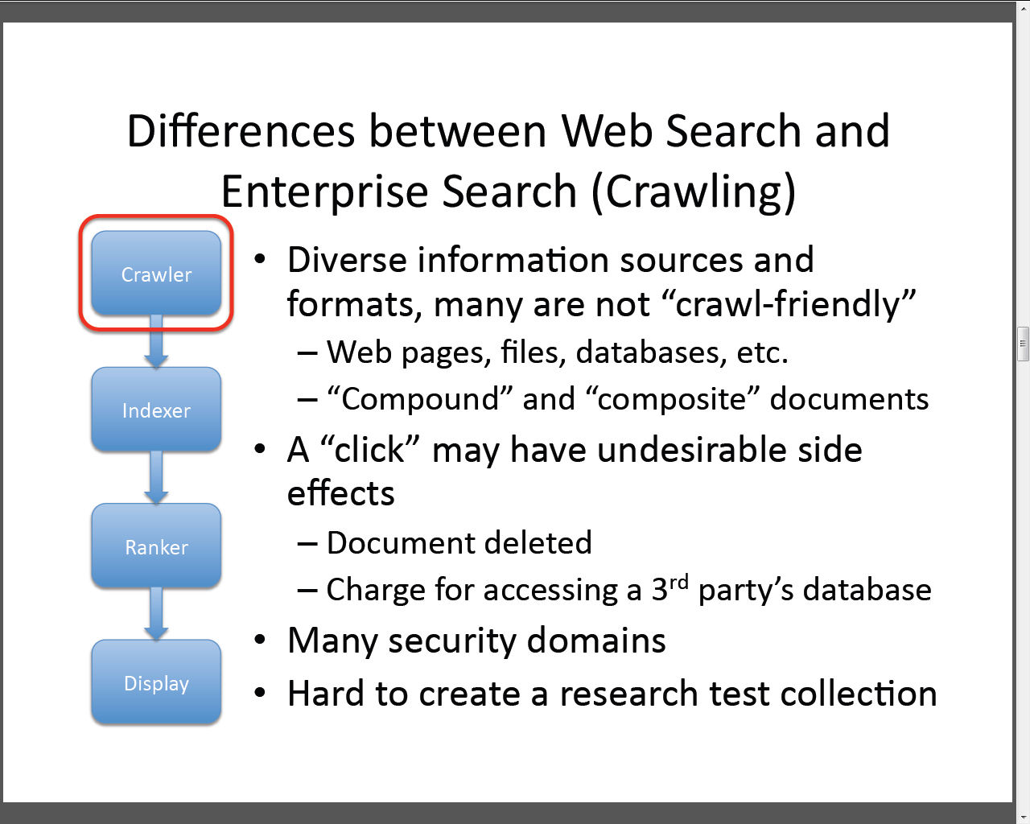

Slide 51
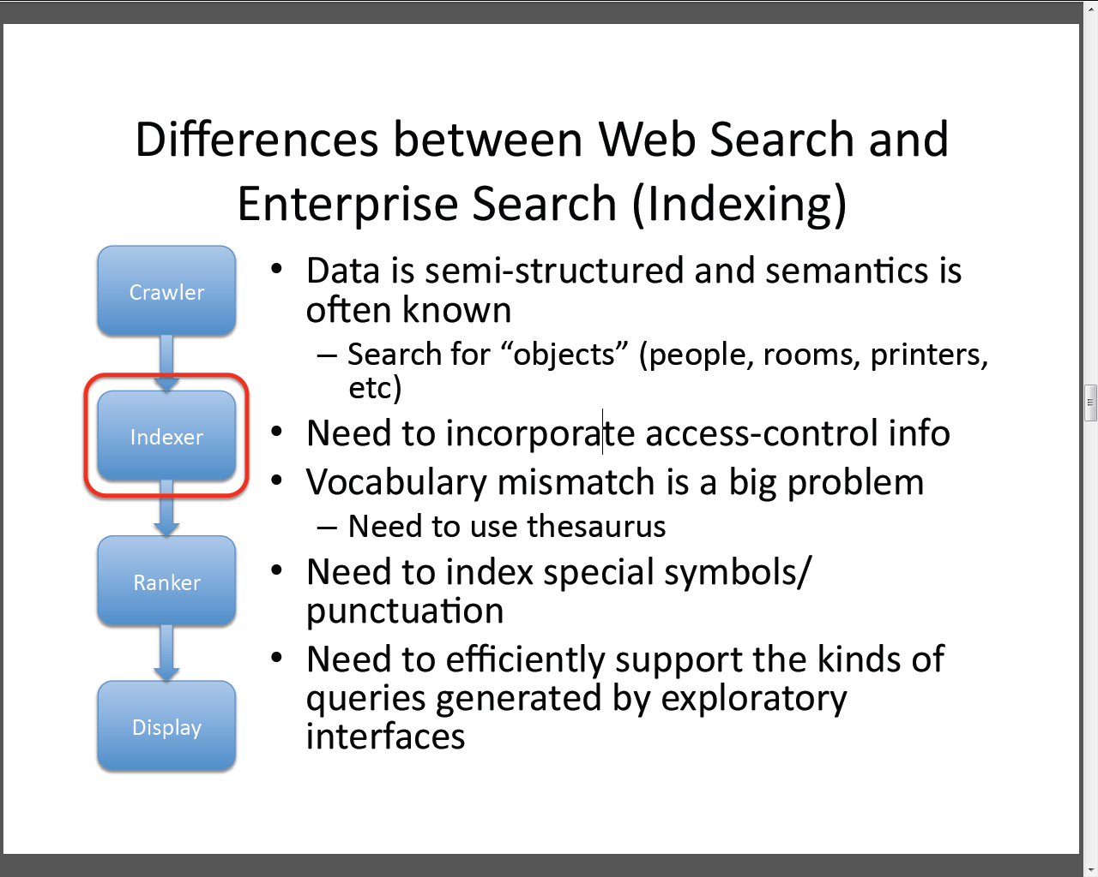

Slide 52
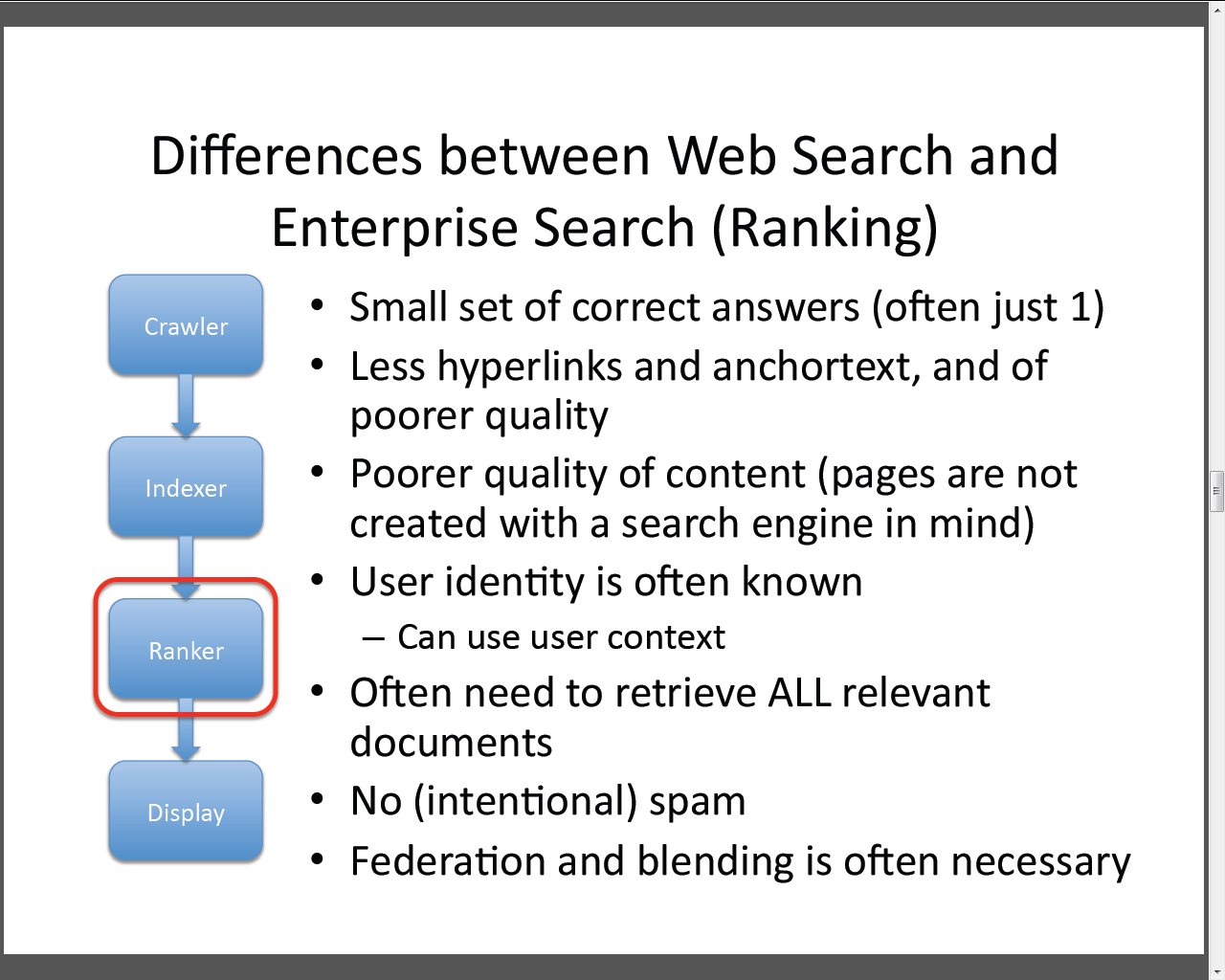

Slide 53
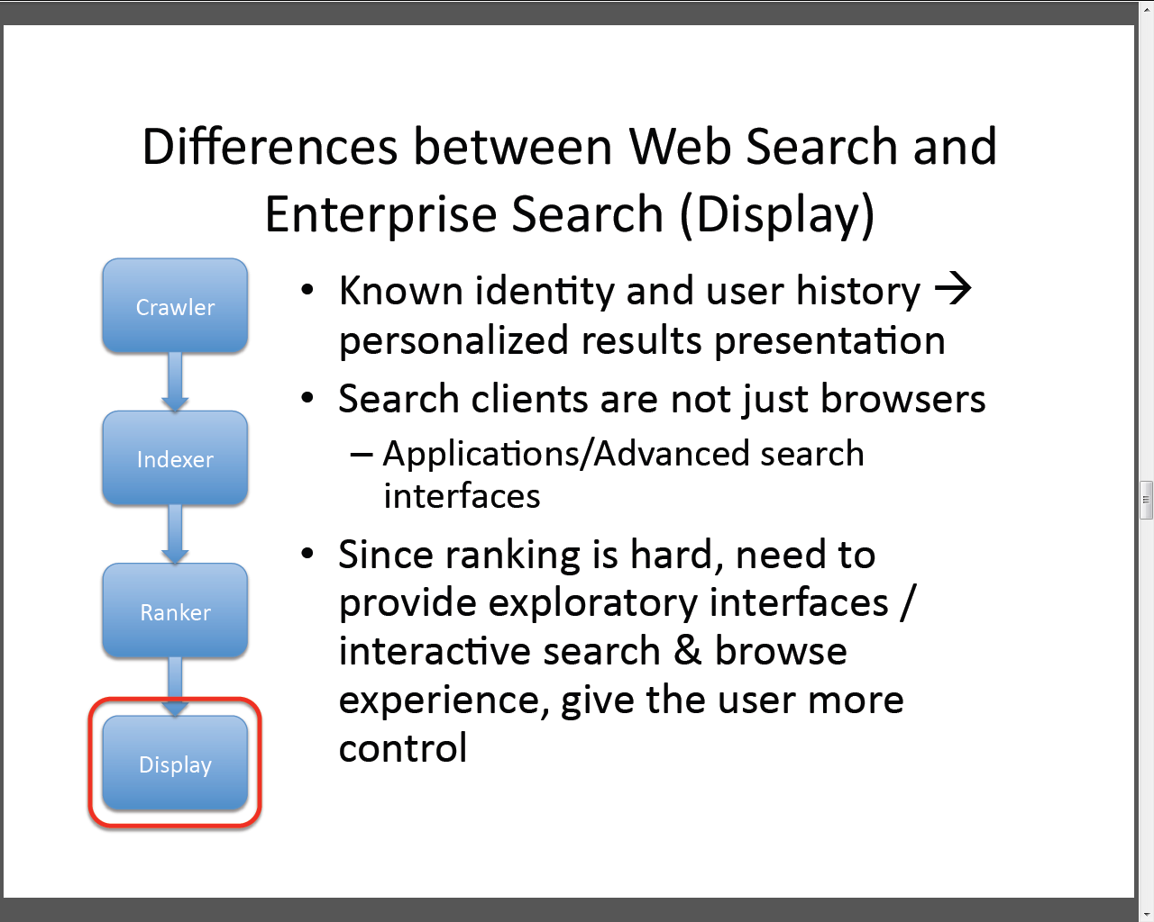

Slide 54
Заключение
Информационный поиск
  Потребности пользователя
  Релевантность
  Оценка качества поиска
Типы поисковых систем
  Интернет-поиск
  Корпоративный поиск
  Предметно-ориентированный поиск

